Slide 1
微服务
DataFoundry系列培训
github.com/datafoundry/training

Slide 2
课程目录
一、背景
二、优缺点
三、技术实现
四、小结

Slide 3

软件架构进化
让我们来开发一个应用

Slide 4
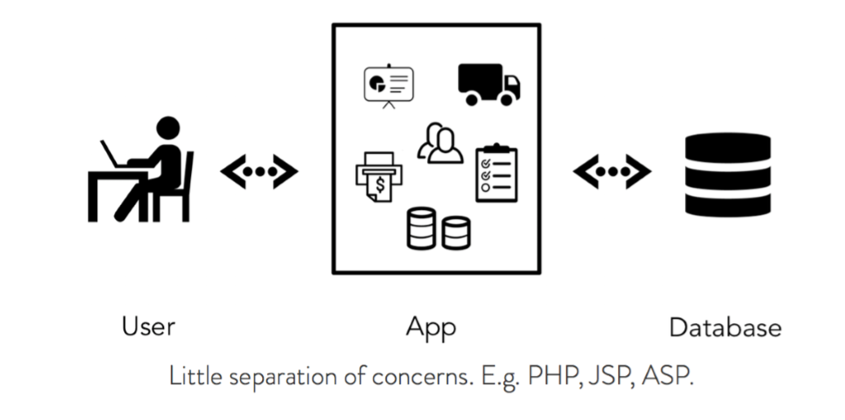
软件架构进化
刚开始时

Slide 5
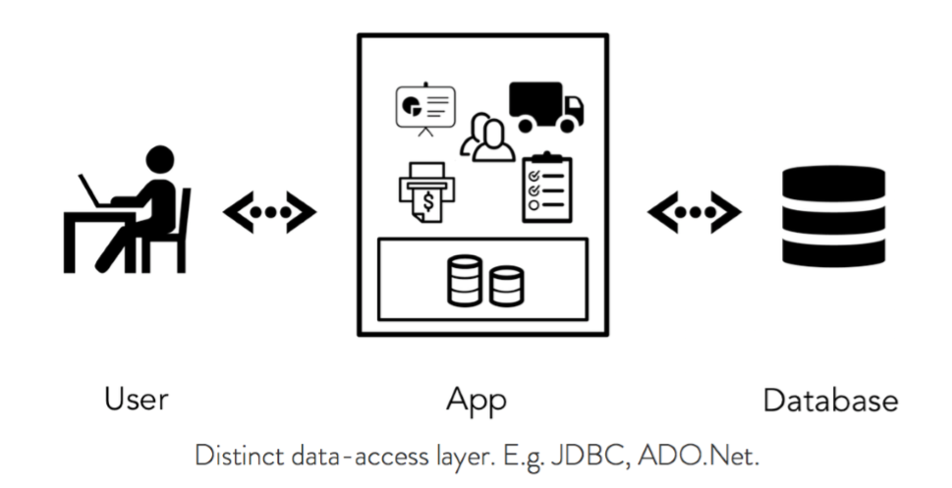
软件架构进化
随着开发语言的发展

Slide 6
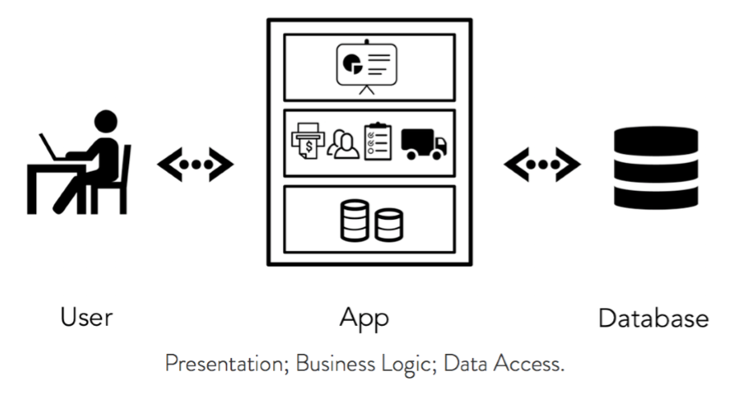
软件架构进化
在构架和设计模式的帮助下

Slide 7
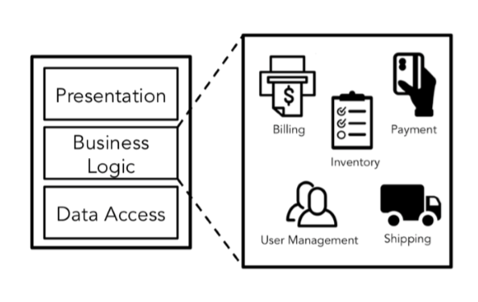
软件架构进化
多层架构
将关注点分散
合理接口定义
每一层可以在分成逻辑模块
功能模块可重用性
多层架构
将关注点分散
合理接口定义
每一层可以在分成逻辑模块
功能模块可重用性
多层架构
将关注点分散
合理接口定义
每一层可以在分成逻辑模块
功能模块可重用性

Slide 8
单体模式（Monolith）
一个单独的Java WAR文件
Rails或Node.JS代码中的一个单独的目录结构

Slide 9
单体模式的优势

Slide 10
在项目刚开始的时候并不是一个错误的选择

Slide 11
单体模式的不足

Slide 12
课程目录
一、背景
二、优缺点
三、技术实现
四、小结

Slide 13
微服务架构

Slide 14
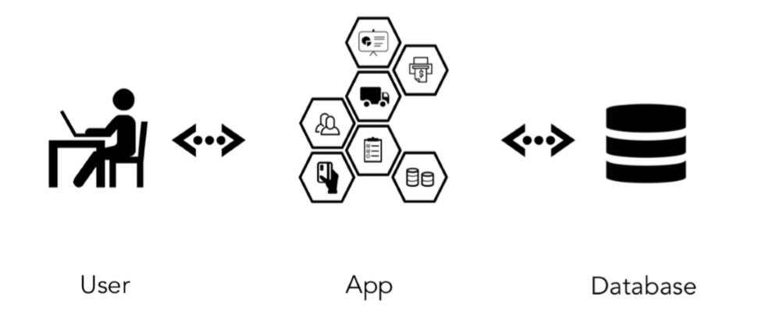
重新设计应用

Slide 15
优势

Slide 16
优势

Slide 17
优势

Slide 18
优势

Slide 19

不足
过度关注服务大小
分布式系统中难以构建和部署
分区的数据库构架
测试的复杂度
改动带来的沟通成本

Slide 20
课程目录
一、背景
二、优缺点
三、技术实现
四、小结

Slide 21
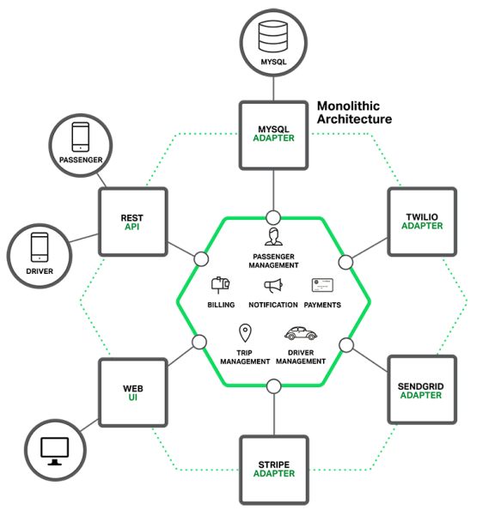
案例

Slide 22
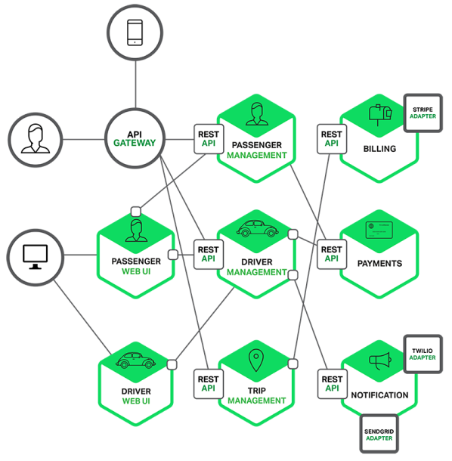
案例

Slide 23
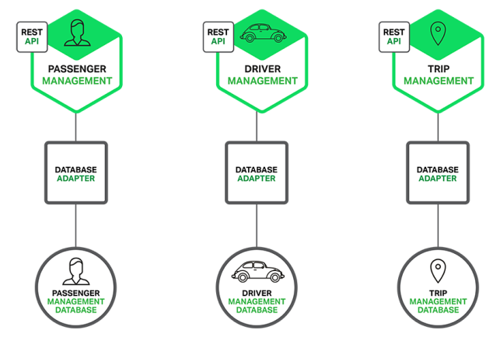
案例

Slide 24

通过Docker部署
简单的打包机制
轻量级的运行环境
部署及配置简单
高可移植性
简单的打包机制
轻量级的运行环境
部署及配置简单
高可移植性

Slide 25
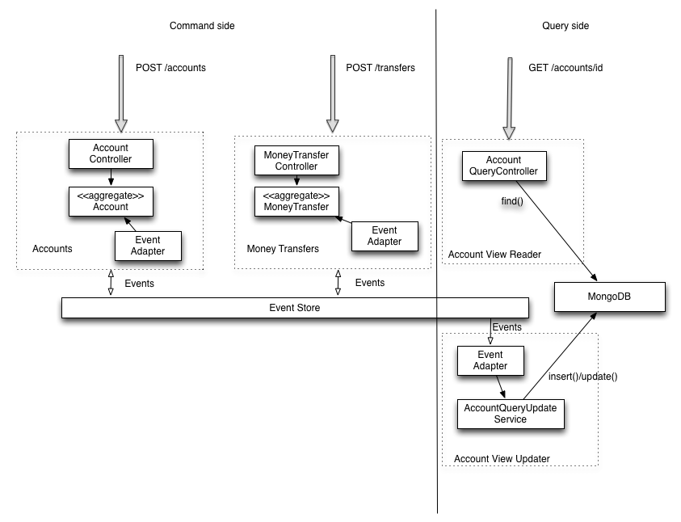
RPC接口和消息总线
RPC
Rest API
Thrift
gRPC+protolbuf
消息总线
Kafka
activeMQ

Slide 26
服务注册与发现
Dubbo(host+raw container)
Etcd+Confd+Haproxy
Consul+nignx+registrator+consul-template
sven+marathon+postgresql+haproxy

Slide 27
其他组件
API网关
RPC框架
消息总线
日志、监控
持续交付管理

Slide 28
微服务框架
Dubbo
Spring Cloud

Slide 29
课程目录
一、背景
二、优缺点
三、技术实现
四、小结

Slide 30
Datahub的微服务架构
openresty
网关服务
web
web
Daemon
客户端
consul
服务发现
Redis
docs
blog
registrator
服务注册
用户
Repo
订购
心跳
评论
点赞
账单
统计
User
Repository
subscriptions
heartbeat
comments
star
bill
Synchro
Mysql
MongoDB
Mysql
Redis
Mysql
Mysql
Mysql
Mysql
Kafka
异步消息总线，用于内部交互

Slide 31
小结
什么是微服务？
典型特征是什么？
有什么好处？
对现在工作的启发？

Slide 32
补充资料
https://www.daocloud.io/microservices.html

Slide 33
在哪儿寻找朋友？

